Slide 1
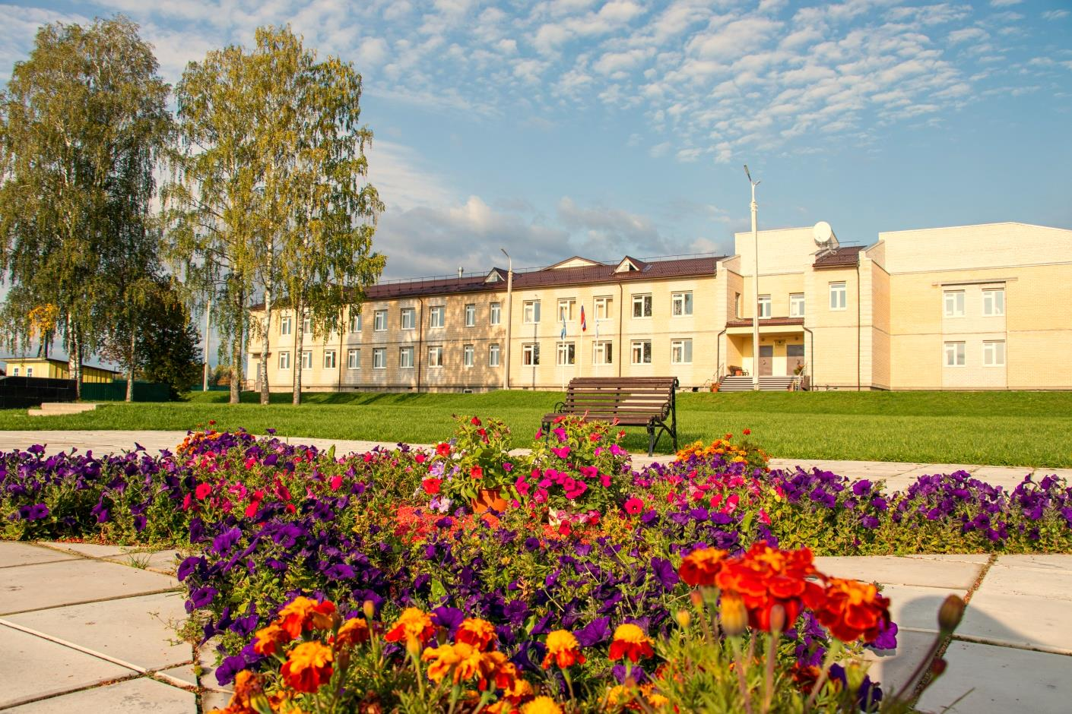
УСТЬЯНСКИЙ МУНИЦИПАЛЬНЫЙ ОКРУГ АРХАНГЕЛЬСКОЙ ОБЛАСТИ
Муниципальное бюджетное общеобразовательное учреждение
«БЕРЕЗНИЦКАЯ ОБЩЕОБРАЗОВАТЕЛЬНАЯ ГИМНАЗИЯ»
Презентация о процессе приготовлении горячего обеда в школьной столовой

Slide 2
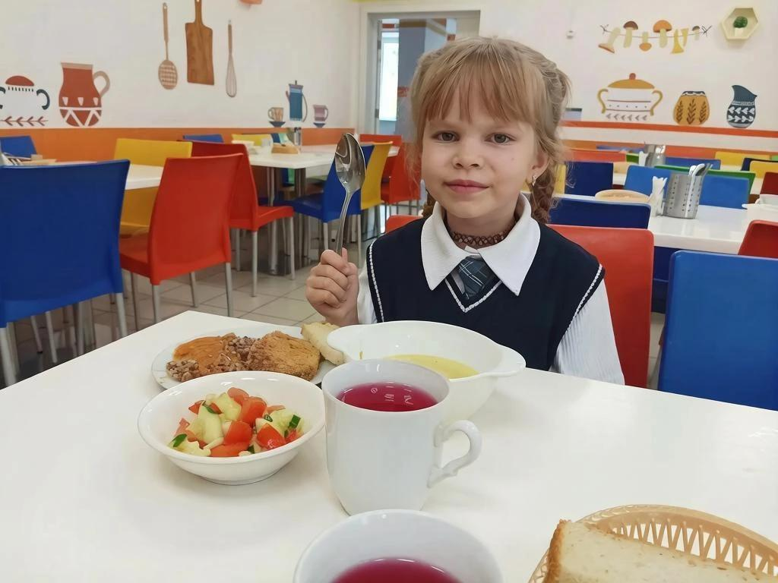
Меню для обучающихся начальных классов МБОУ «Березницкая ОГ»
Салат из огурцов и помидоров с растительным маслом.
Суп куриный с вермишелью/ хлеб пшеничный
Каша гречневая рассыпчатая с куриной котлетой/ соус сметанный с томатом
Напиток витаминный

Slide 3
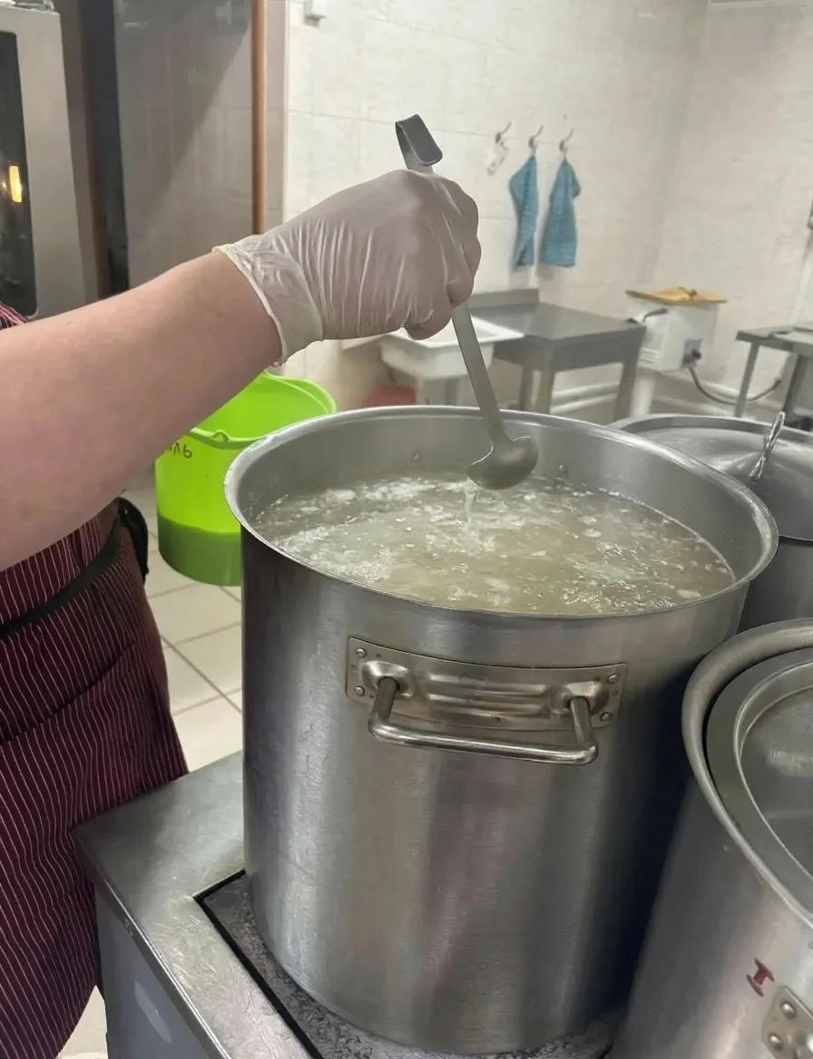
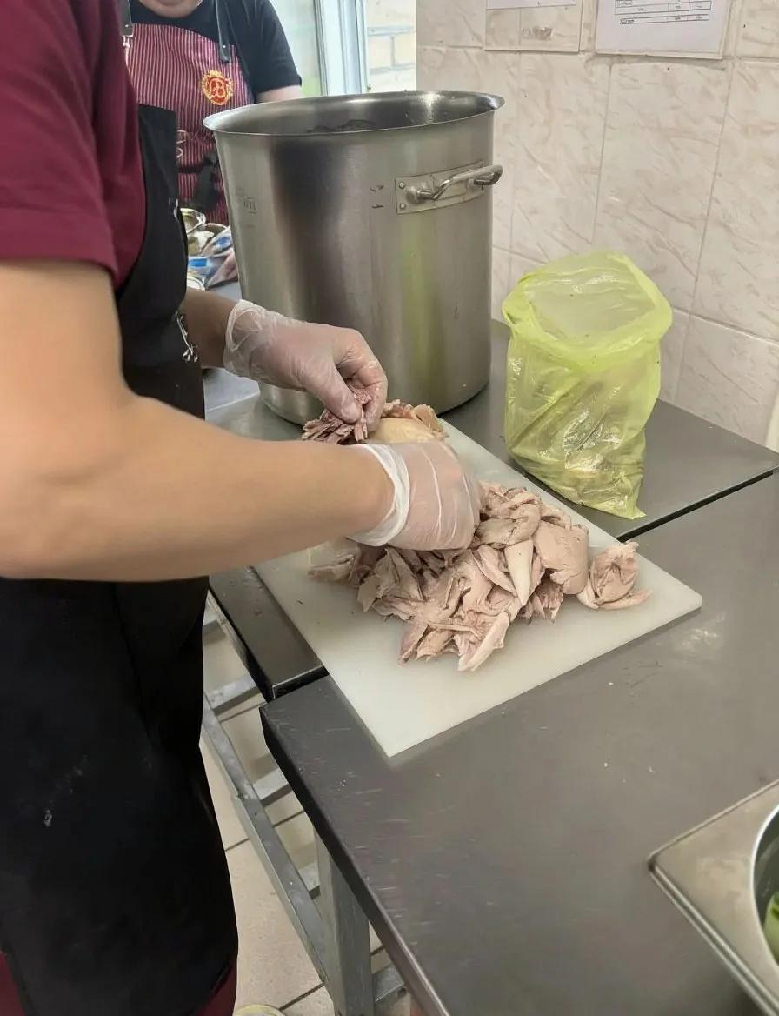
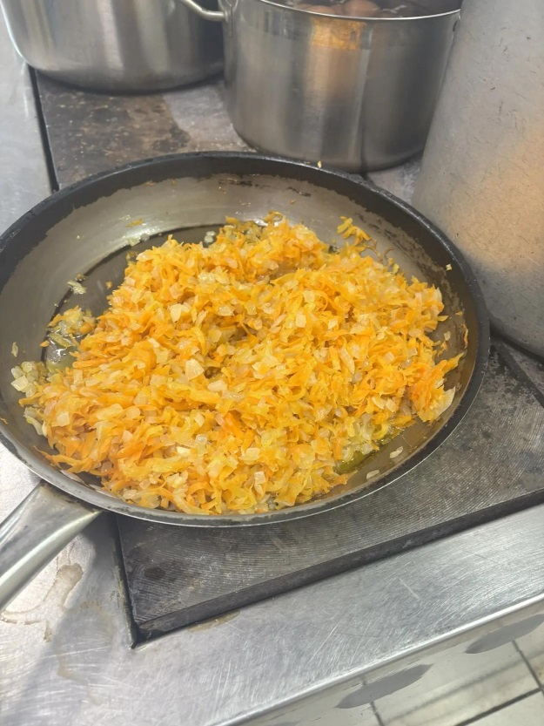
Вкусный обед – залог хорошего дня!
На первое – суп куриный с вермишелью
Технология приготовления:
1. Готовим куриный бульон
2. Овощи (моем, чистим, промываем: картофель нарезаем брусочками, морковь шинкуем мелкой соломкой, лук нарезаем кубиком, бланшируем).
3. Пассеруем лук и морковь.
4. В кипящий куриный бульон закладываем картофель (варим 5-10 мин.).
5. Добавляем вермишель (варим еще 5-10 мин).
6. За 10 мин до готовности добавляем пассерованные лук, морковь.
7. Заправляем солью, за 2 мин. до готовности добавляем лавровый лист.
Температура подачи не менее 75 градусов С.

Slide 4
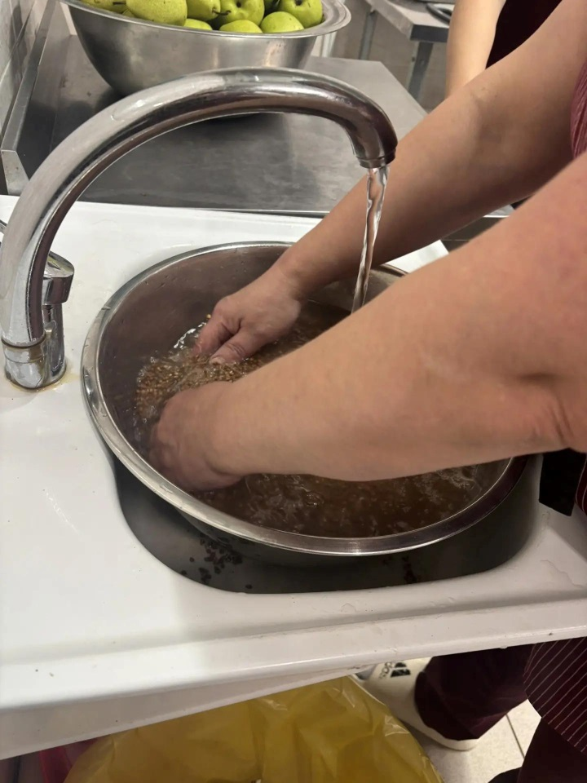
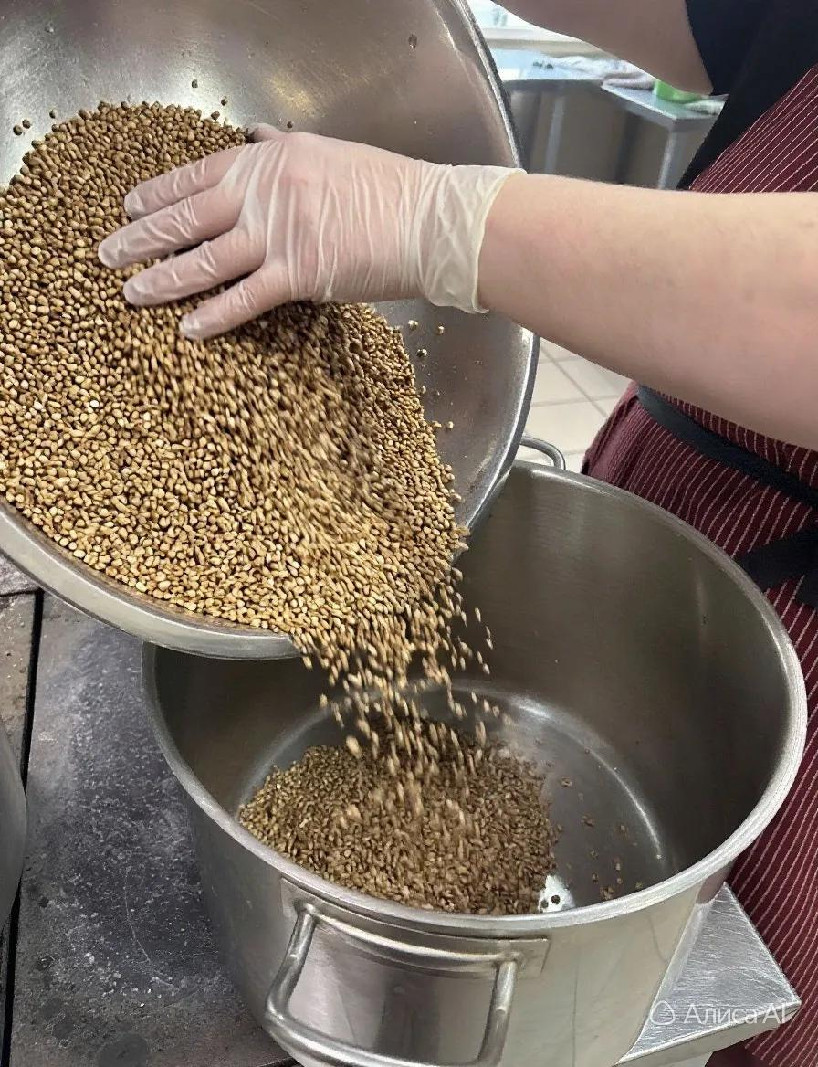
Вкусный обед – залог хорошего дня!
На второе – гречневая каша рассыпчатая с куриной котлетой
Технология приготовления, гречневой каши рассыпчатой(гарнир):
1. Подготовка крупы. Крупу перебираем,
промываем в холодной воде до прозрачности сливаемой воды.
2. Закладка. В кипящую подсоленную воду
засыпаем подготовленную гречневую крупу.
3. Варим до загустения, постоянно помешивая.
4. Доводим до готовности в жарочном шкафу .
5. Вливаем растопленное сливочное масло, разрыхляем поварской вилкой.
6. Увариваем еще 3-4 мин.
7. Температура подачи 65 градусов С и выше.

Slide 5
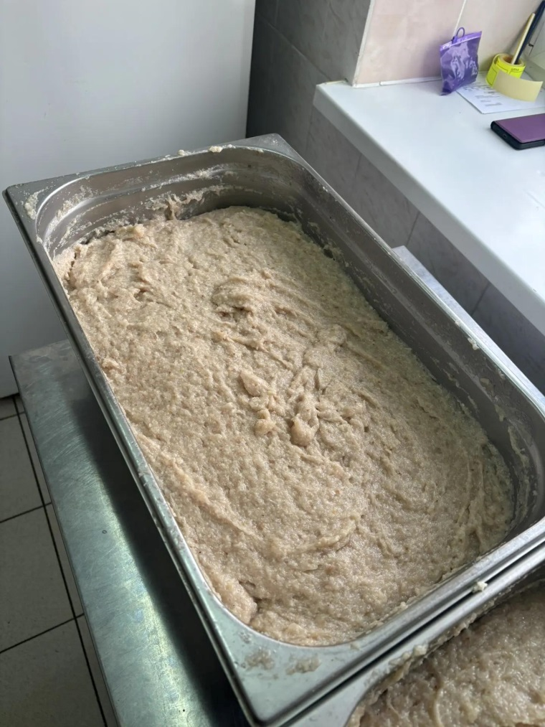
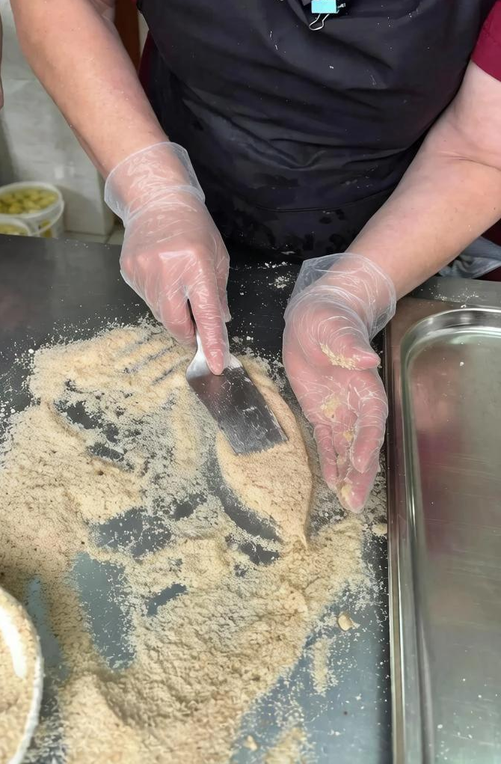
Вкусный обед – залог хорошего дня!
На второе – гречневая каша рассыпчатая с куриной котлетой
Технология приготовления, котлета
куриная:
1.Подготовка фарша. Используем
охлаждённое куриное филе.
Пропускаем через мясорубку вместе с
репчатым луком, солью, перемешиваем.
2. Формовка. Из фарша формуем котлеты овально-приплюснутой формы толщиной 1,5-2 см. Панируем в сухарях.
3. Тепловая обработка (запекаем в духовом шкафу при температуре 250-280 градусов Цельсия 25-30 мин.).
4. Подача. Выкладываем рядом с горячей гречневой кашей рассыпчатой.
5. Температура подачи 65 градусов С и выше.

Slide 6
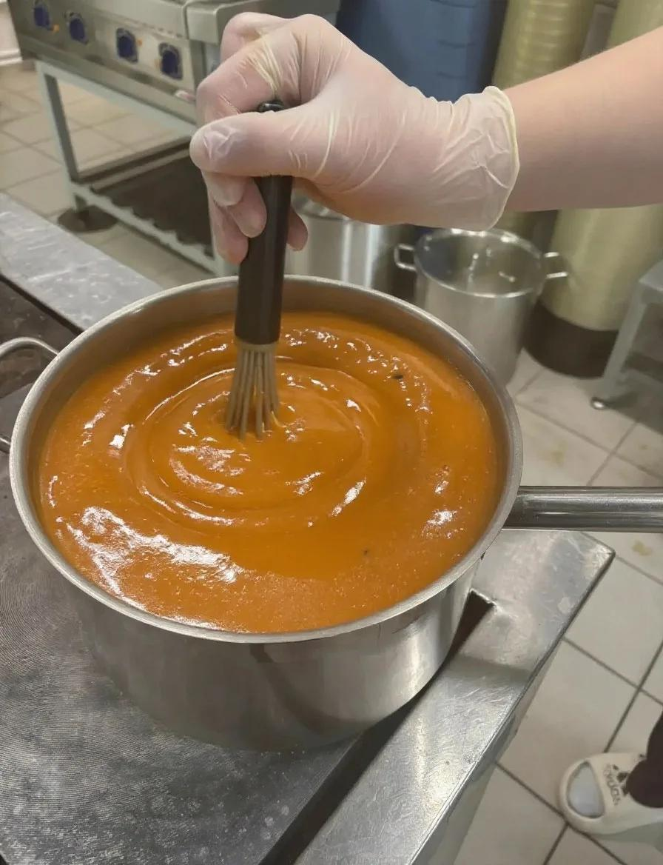
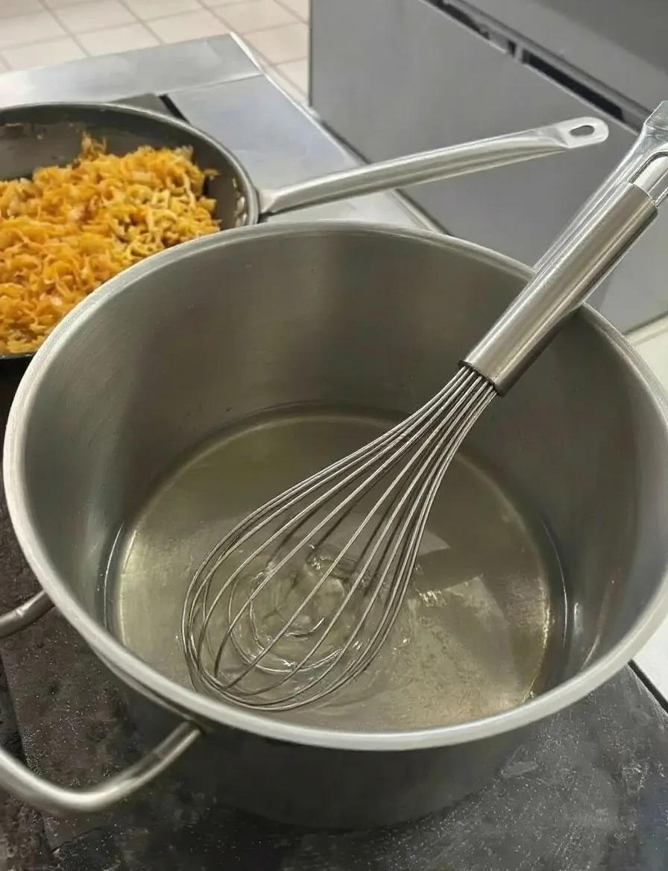
Вкусный обед – залог хорошего дня!
Дополнение к гарниру – соус сметанный с томатом
Ингредиенты:
Томатное пюре
Сметана
Вода
Мука пшеничная
Масло сливочное
Сахар
Соль
Температура подачи не менее 75 градусов С.

Slide 7
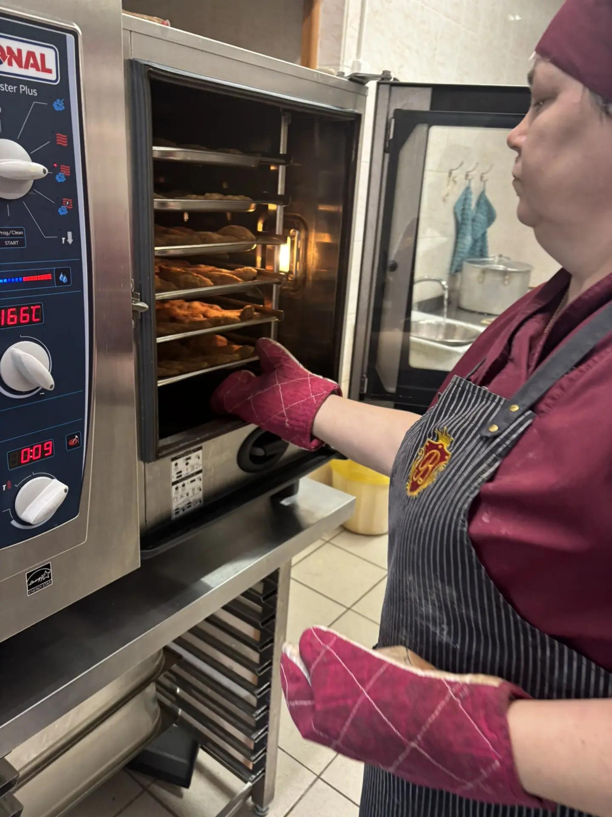
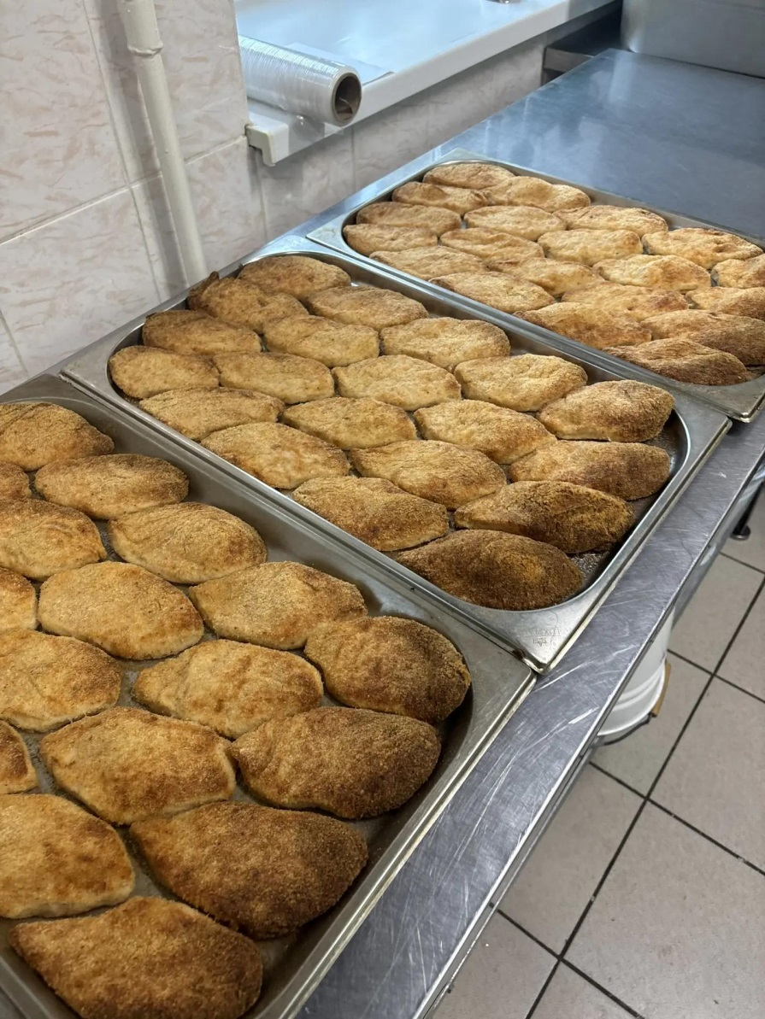
Вкусный обед – залог хорошего дня!
На второе – гречневая каша рассыпчатая с куриной котлетой
Котлеты подаём сразу после приготовления, не допуская
длительного хранения в горячем виде.
Выкладываем рядом с гречневой кашей рассыпчатой.
В качестве закуски готовим салат из огурцов и помидоров с растительным маслом.
Витаминный напиток

Slide 8
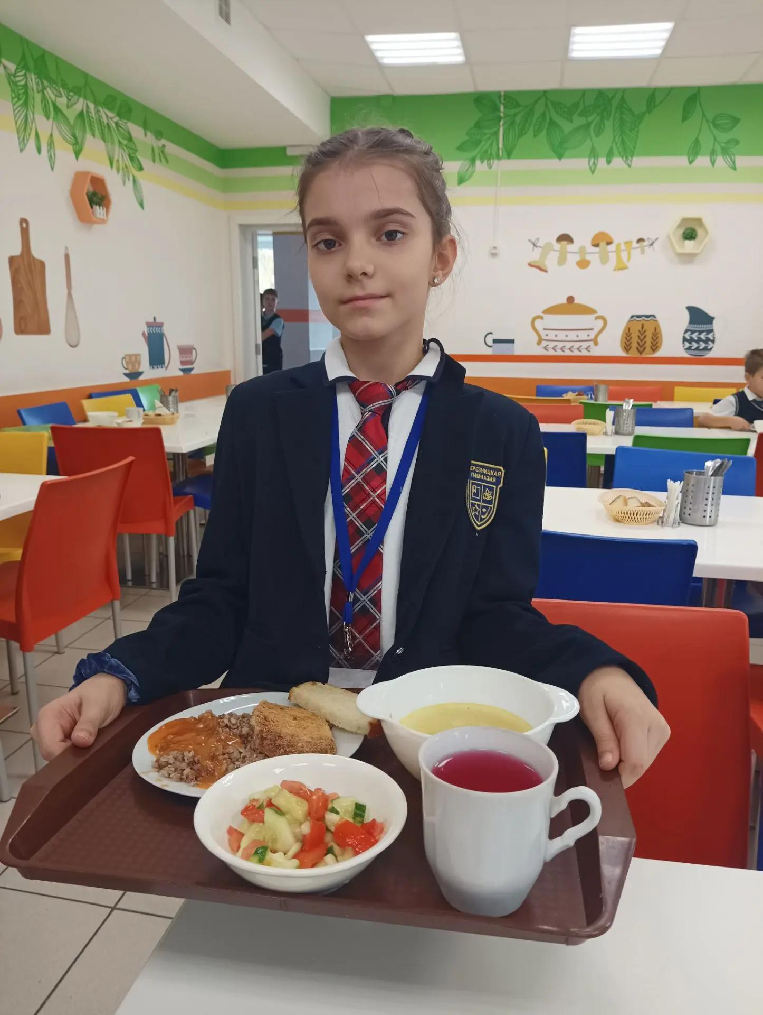
Вкусный обед – залог хорошего дня!
Приятного аппетита!

